Slide 1
ООО «ВЕКТОР» и ГК АВТОДОР: опыт взаимодействия
в рамках инновационного развития дорожного строительства
Генеральный директор ООО «Вектор»
Петайкин Александр Николаевич

Slide 2
Заголовок
Текст презентации
2

Slide 3
Заголовок
Текст презентации
3

Slide 4
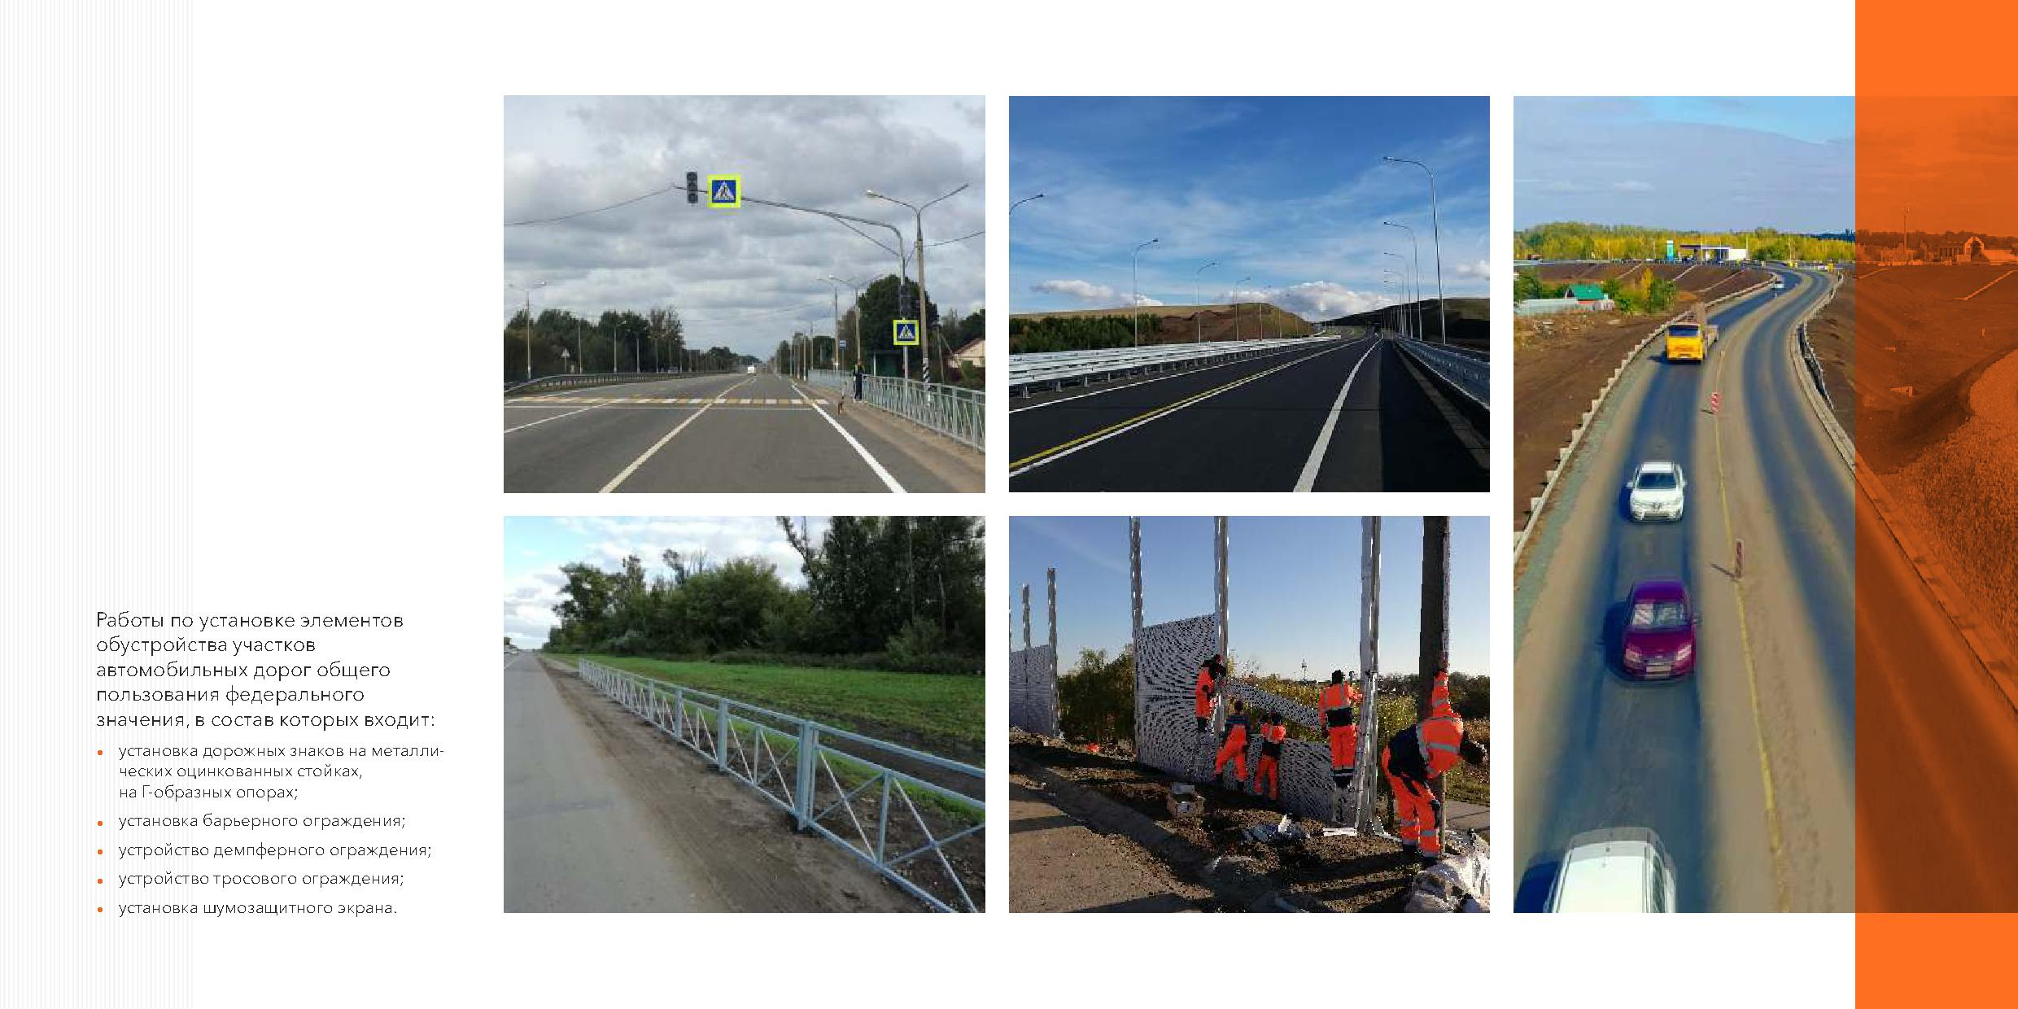
Заголовок
Текст презентации
4

Slide 5
Заголовок
Текст презентации
5

Slide 6
Заголовок
Текст презентации
6

Slide 7
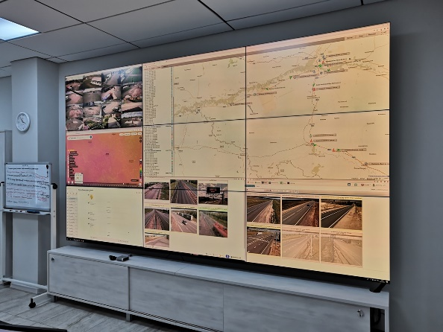
7

Slide 8
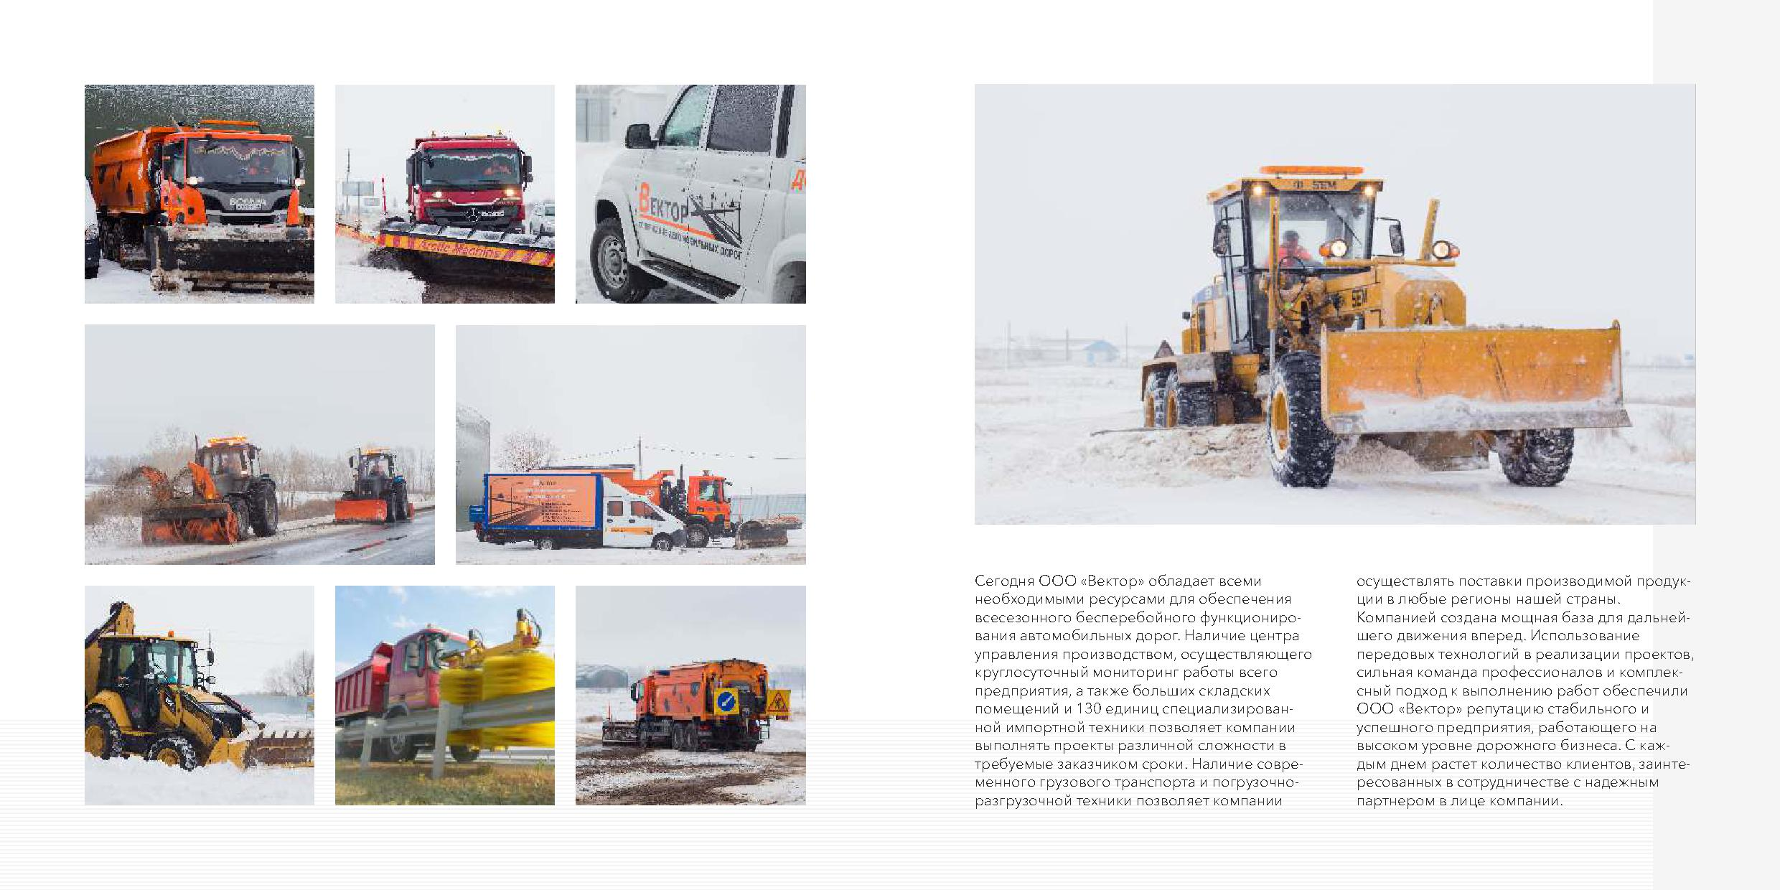
Заголовок
Текст презентации
8

Slide 9
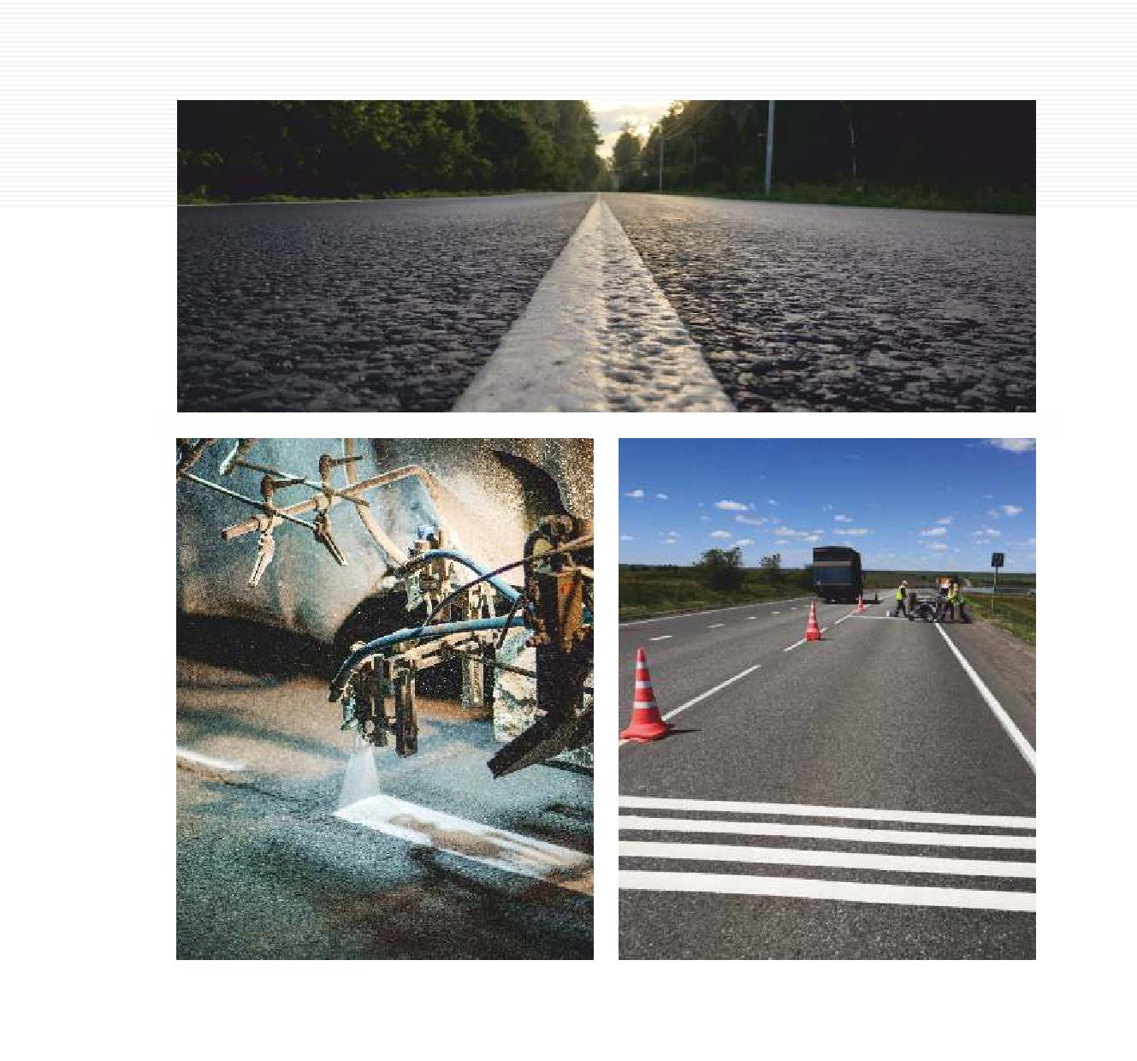
Заголовок
9

Slide 10
Заголовок
10

Slide 11
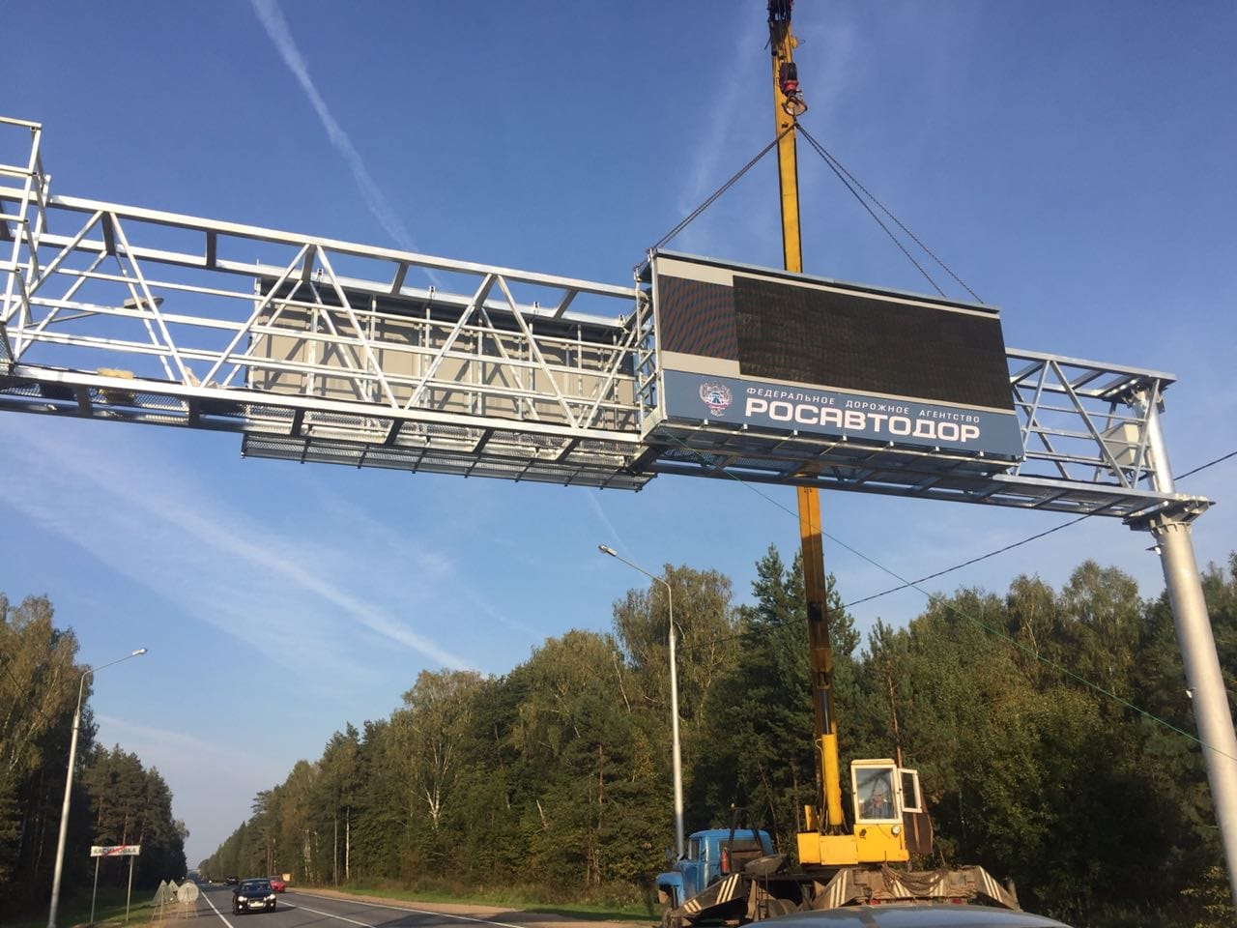
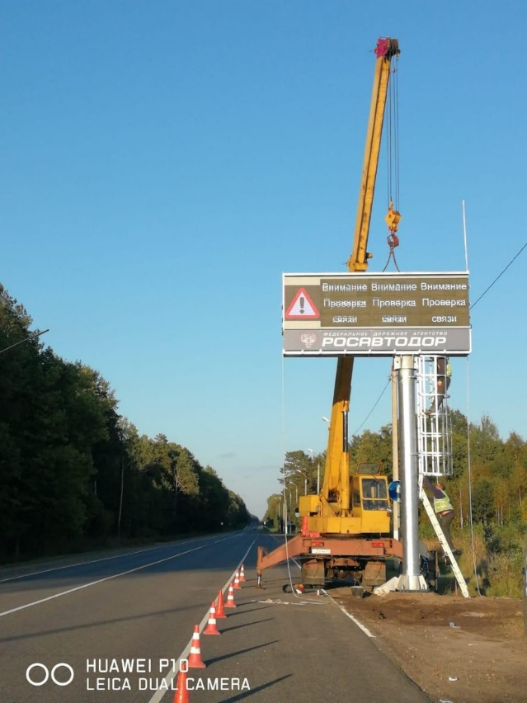
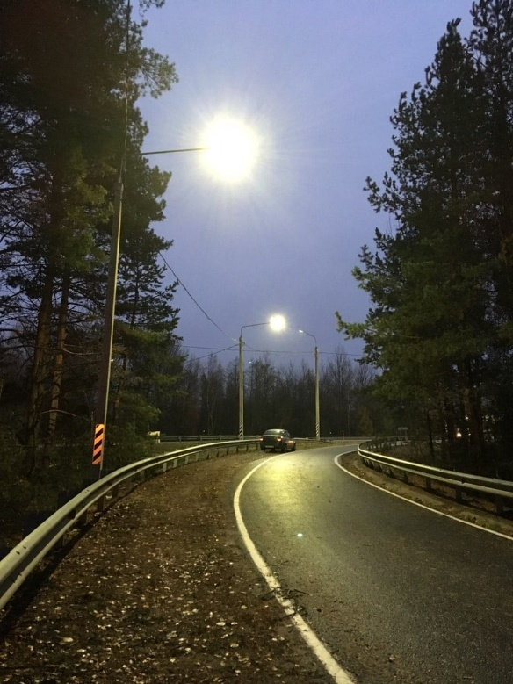
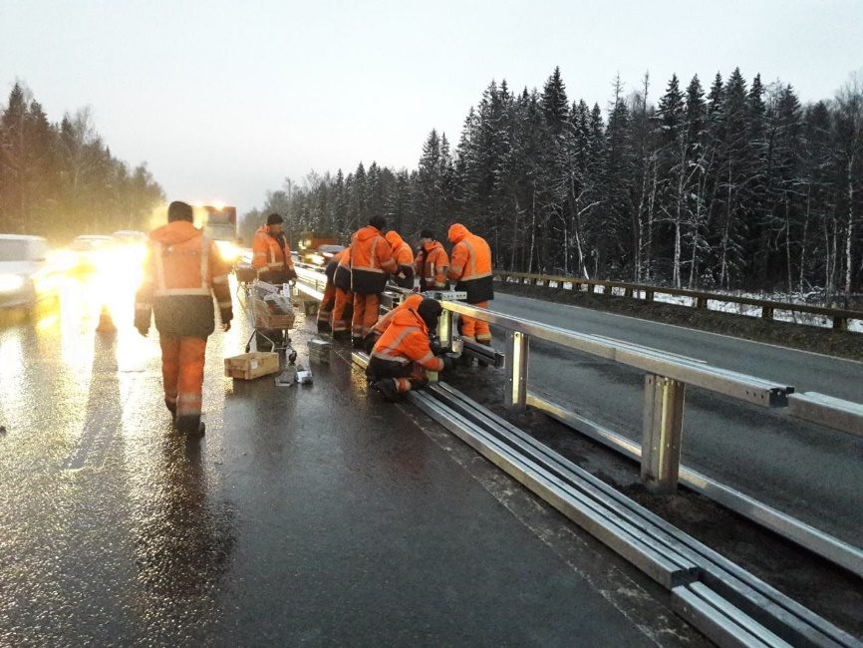
Заголовок
Выполнение мероприятий по повышению безопасности дорожного движения на автомобильной дороге М-3 «Украина» - от Москвы через Калугу, Брянск до границы с Украиной (на Киев).
11

Slide 12
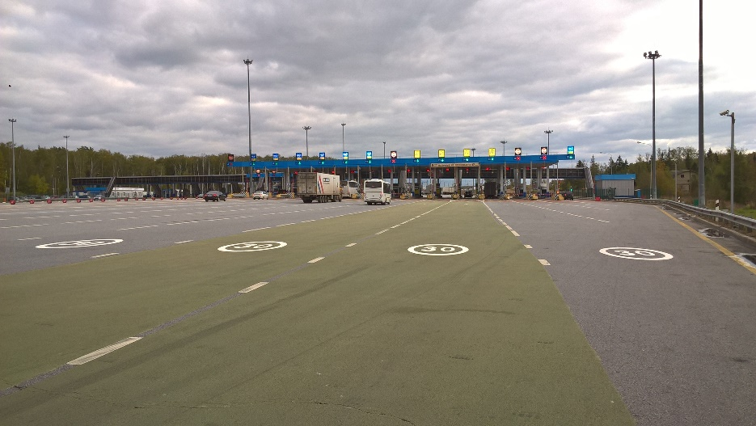
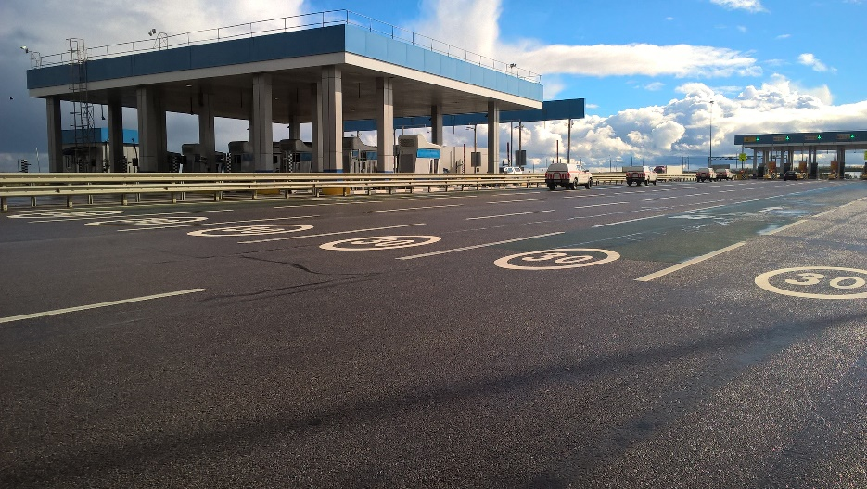
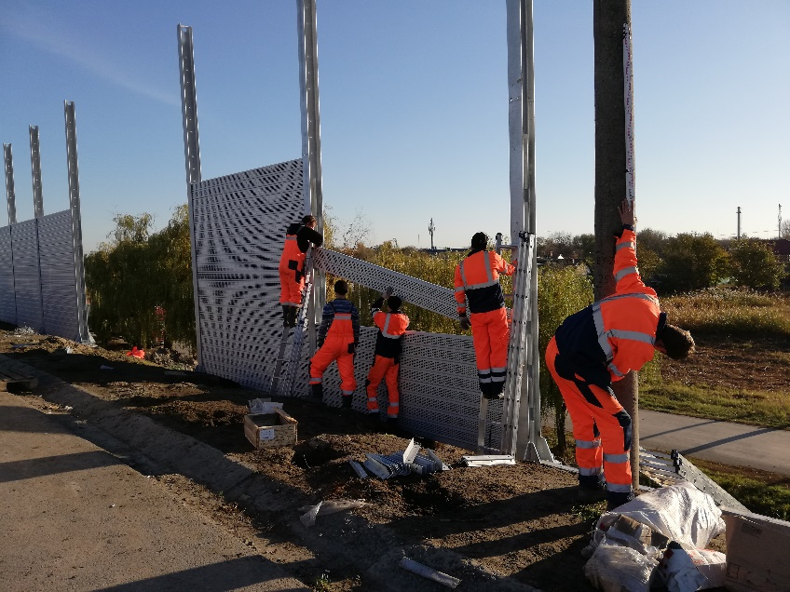
Заголовок
Выполнение мероприятий по повышению безопасности дорожного движения на автомобильной дороге М-4 «Дон» Москва - Воронеж - Ростов-на-Дону - Краснодар – Новороссийск на участке км 20+650 – км 1091+600.
12

Slide 13
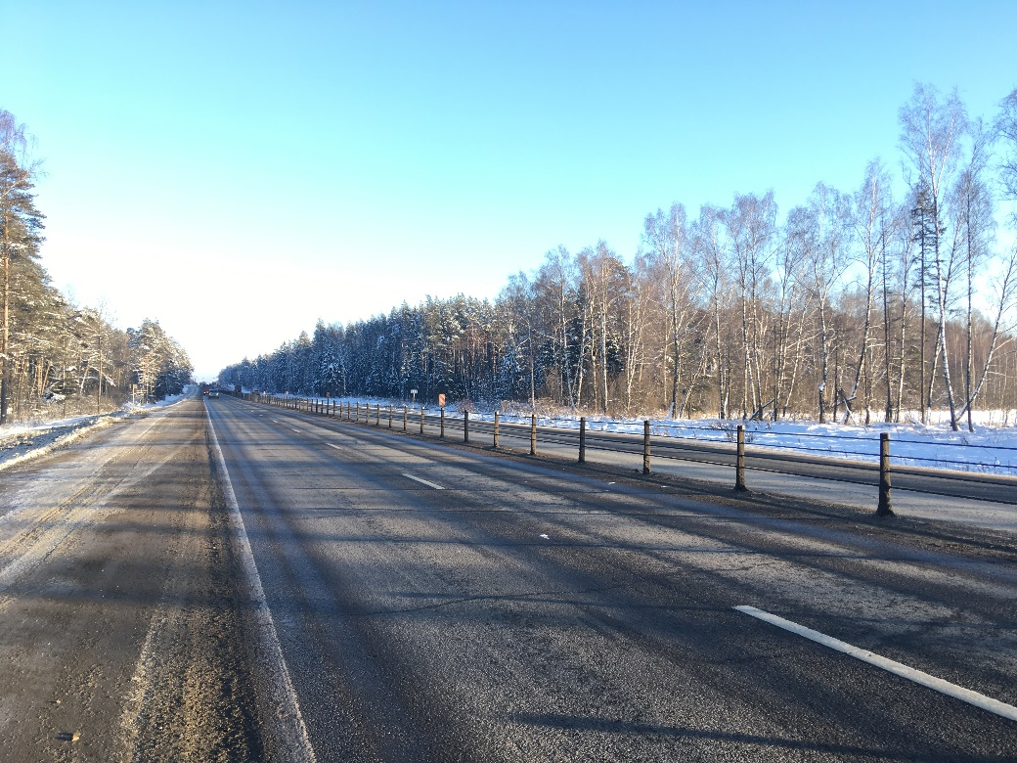
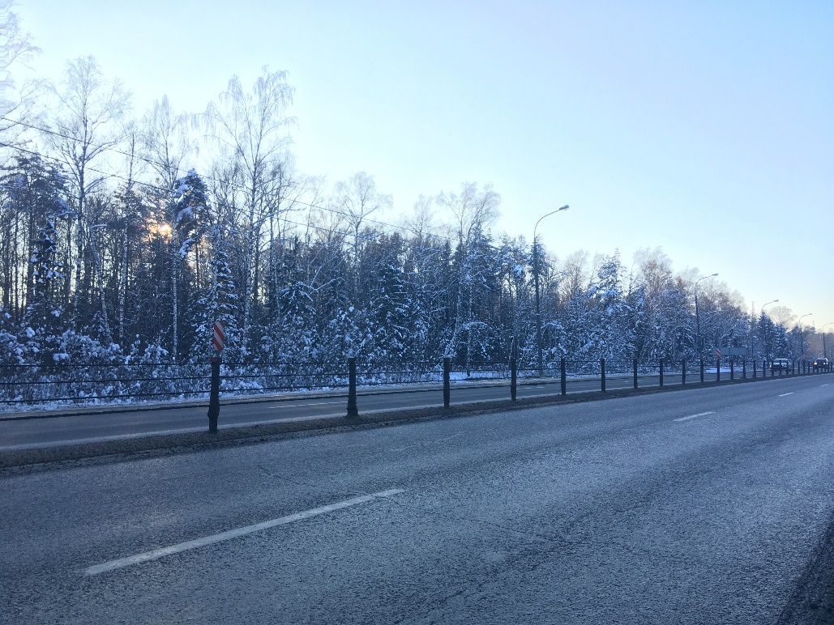
Установка тросового ограждения (по оси) на автомобильной дороге общего пользования федерального значения "М-1" Беларусь, Смоленская область.
13

Slide 14
14

